Slide 1

Git

Slide 2
Полезные ссылки
Официальный сайт GitHub;
Официальный сайт Git;
Редактор Atom.

Slide 3
Git
Суть Git в том, что вы всегда можете контролировать где и что пошло не так и в каком месте произошла ошибка. Вы спокойно можете отследить всю цепь событий, которая привела к самой ошибке. Git позволяет заглядывать в историю проекта, а кроме того, он позволяет откатиться до более ранних версий вашего проекта. Git - удобная технология, которая позволяет объединить работу нескольких сотрудников в одном месте

Slide 4
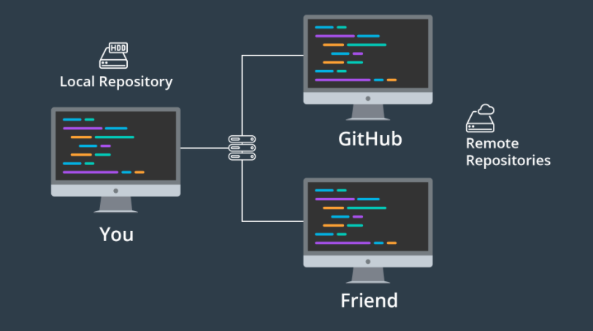

Slide 5
Для добавления файлов
git add – добавление файлов в стадию ожидания;
git commit – добавление файлов в локальное хранилище;
git rm – отмена действий.

Slide 6
Получение статуса
Для отслеживания статуса всех файлов необходимо использовать команду git status.
Это одна из важнейших команд, так как система отслеживает изменения, а с ее помощью мы узнаем о результатах этого отслеживания. Если мы наберем git status в терминале, то система должна выдать следующее:

Slide 7
Коммит
После подготовки файлов их необходимо отправить в локальное хранилище (выполнить коммит). Для этого используется команда git commit -m "Комментарий”.
При коммите данных их необходимо комментировать, чтобы в дальнейшем каждое изменение в проекте было с комментарием (описанием действий).

Slide 8
Отмена действий
Если вы добавили файлы в стадию ожидания, но передумали и не хотите добавлять некоторые из них, то вам пригодиться команда git rm -cached "file".
В ней укажите какой файл необходимо «выкинуть» из стадии ожидания на коммит.

Slide 9
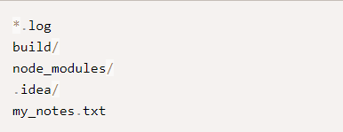
Игнорирование файлов

